Slide 1

7. Stereomikroskopia
veda pre život

Slide 2
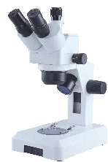
Stereomikroskop
Okulár
Na rozdiel od štandardného optického mikroskopu, stereomikroskopom nesledujeme vzorku iba z jedného smeru, ale z dvoch rôznych uhlov pohľadu.
Vytvorí sa trojrozmerný obraz
Spoločný objektív
Zaostrovacia skrutka
Osvetlenie
Stojan s držiakom na vzorku

Slide 3
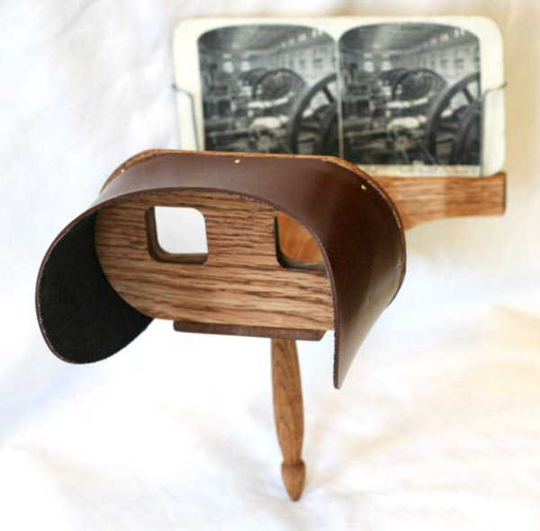
Stereomikroskopia
Zrenice očí človeka sú od seba vzdialené približne 7-8 cm, každé oko má preto mierne iný uhol pohľadu a vidí nepatrne rozdielny obraz. Pokiaľ sa na objekt pozeráme oboma očami, každé z nich sa zaostrí na inú, navzájom veľmi blízku časť objektu. V mozgu sa spoja obidva obrazy

Slide 4
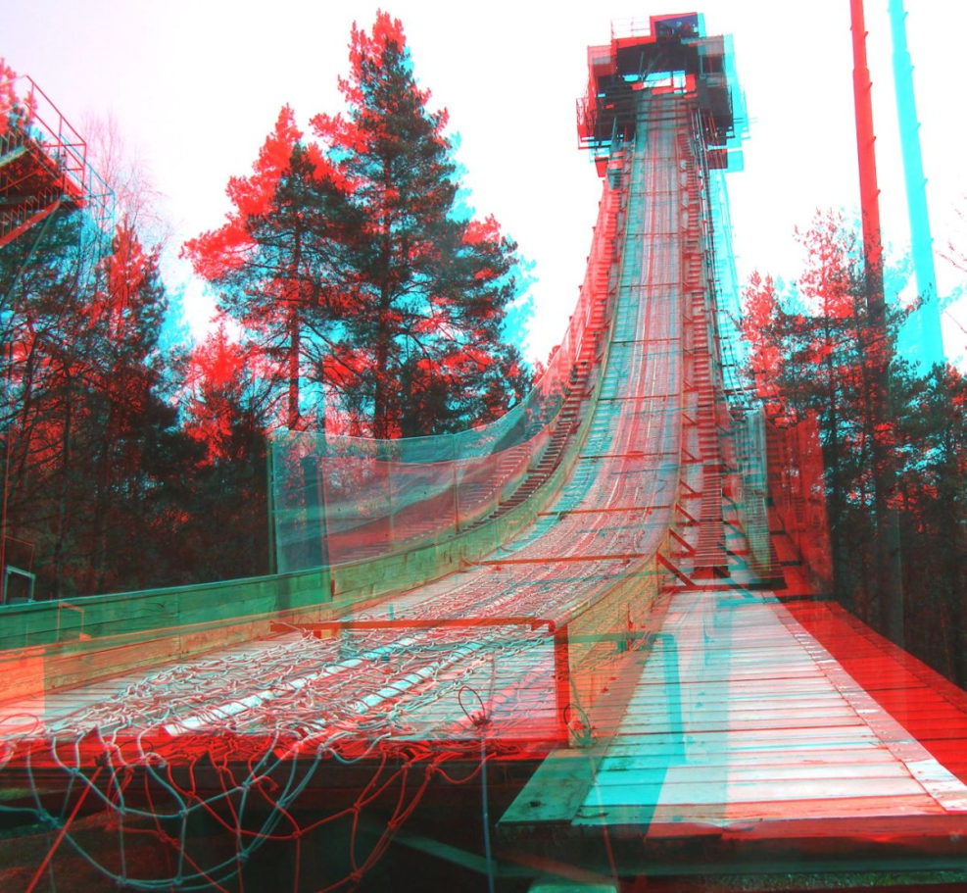
Anaglyf
Anaglyf je dvojfarebný obraz, v ktorom cez správne držané dvojfarebné okuliare každé oko vidí iba jeden, jemu určený obraz.
Cez zelenomodrý filter (pravý) je vidieť len zelený obraz, kým cez červený filter (ľavý) iba červený obraz. Červená a zelená sú doplnkovými farbami, preto čiary, ktoré vidíme, sa javia čierne a „vystupujú do priestoru“.

Slide 5
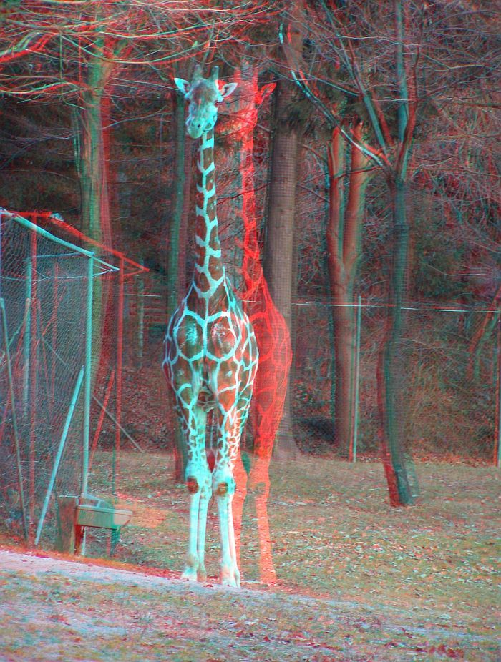
Stereogram
Stereogram umožňuje na rozdiel od anaglyfu vidieť plnofarebné priestorové obrázky, no je ťažší na prezeranie a vyžaduje si istú šikovnosť aj u diváka.
Jedná sa o dva podobné obrázky, ktoré si divák spojí pomocou techniky predškuľovania alebo pohľadu za scénu.

Slide 6
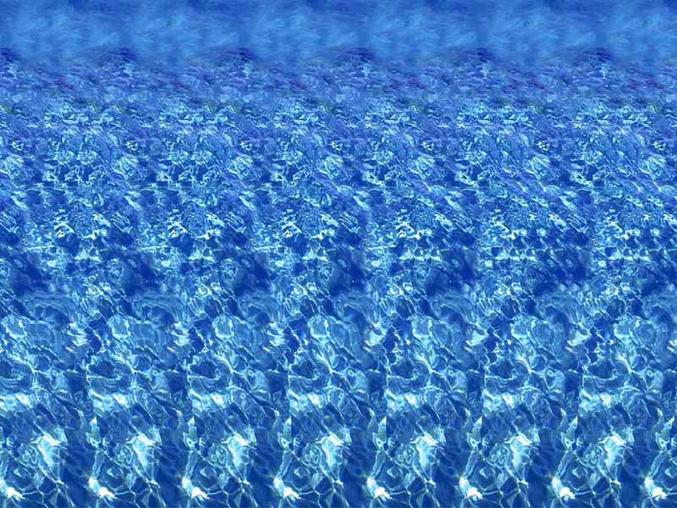
Autostereogram

Slide 7
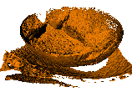
Biomedicína
V biomedicíne sa často stretávame s objektami, pri ktorých poznáme celú vnútornú štruktúru (tomografia, 3D mikroskopia). Z takýchto dát je možné vymodelovať trojrozmerný povrch objektu s použitím počítačovej grafiky.

Slide 8
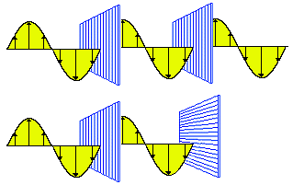
Ako premietať 3D video?
Jednou z možností, ako poskytnúť skutočne trojrozmerný obraz, je modifikovať konštrukciu LCD panelov použitím špeciálnej fólie a okuliarov, ktoré pre každé z očí sprístupňujú výhradne obraz z určitého smeru, určený pre príslušné oko.

Slide 9
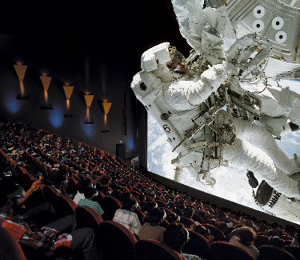
Imax
Dva stereoskopické obrazy sú premietané špeciálnou premietačkou na plátno cez polarizačné filtre, umiestnené pred objektívom kamery. Táto technológia si taktiež vyžaduje použitie okuliarov.

